Slide 1
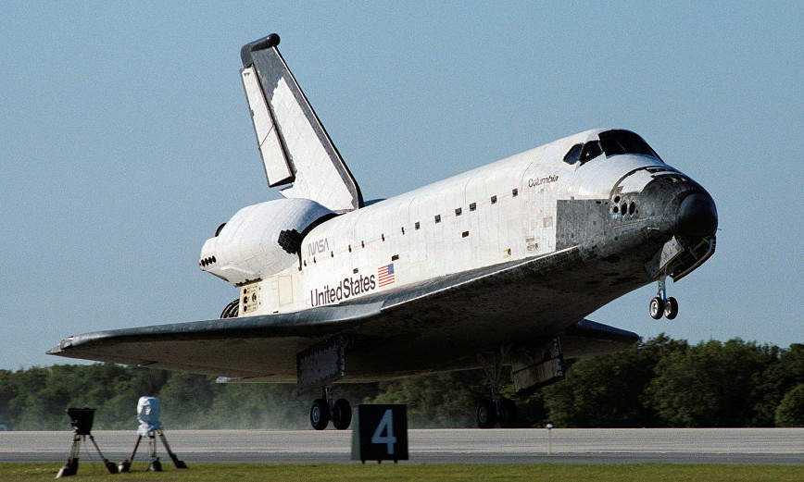
Columbia
Fait par Elliot Lagrange
Navette spaciale:

Slide 2
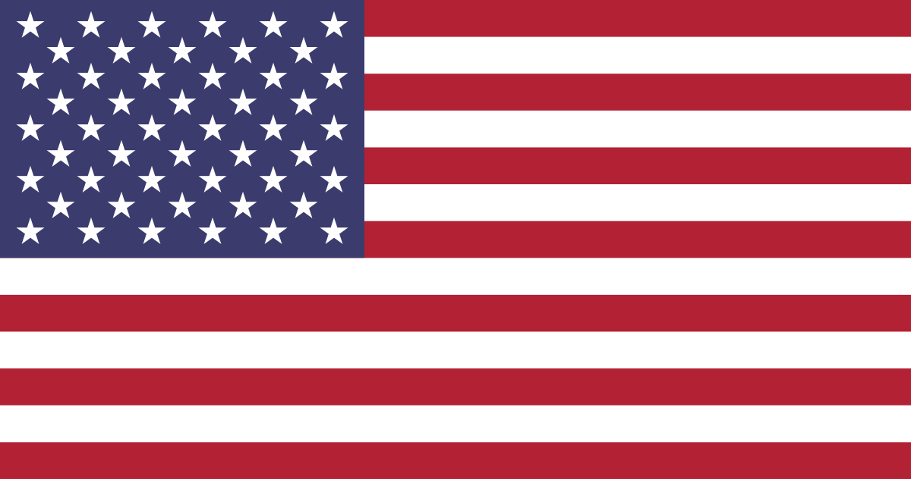
Pays: États-Unis

Slide 3
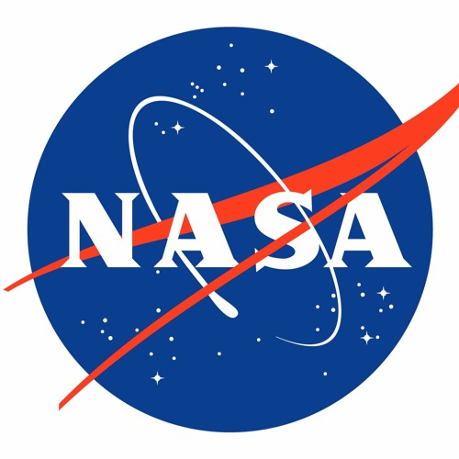
Année: 1975
Agence: NASA

Slide 4
À retenir:
Columbia ou OV-102 (Orbital Vehicle-102) est la première navette spatiale américaine à avoir été dans l'espace lors de son premier vol le 12 avril 1981. Elle s'est désintégrée lors de son retour sur Terre le 1er février 2003

